Slide 1
REVENGER

Slide 2
목차
1. 게임 개요
2. 헬기 플레이어 설정
3. 군인 플레이어 설정
4. Stage 1 적 설정
게임 소개
게임 목표
전체 플로우차트
손상도 시스템 정의
헬기 플레이어 상태개요
헬기 플레이어 피격 판정영역
헬기 플레이어 내구도 설정
헬기 플레이어 조작 방법
군인 플레이어 상태개요
군인 플레이어 피격 판정영역
군인 플레이어 HP 설정
군인 플레이어 조작 방법
Stage 1 적 상태개요
Stage 1 적 피격 판정영역
Stage 1 적 내구도 설정
7. 연구과제 시나리오
8. 출처
5. 맵 설정
6. 화면 설정
Stage 1 지형 컨셉
Stage 1 구성
Stage 1 배치
화면 구성
로그인 화면
로비 화면
1스테이지 게임 UI 구성

Slide 3

Part 1
게임 개요

Slide 4
1. 게임 개요
1.1. 게임 소개
REVENGER
제목 | REVENGER
장르 | TPS/FPS, 액션
플랫폼 | PC
개발환경 | DirectX12, IOCP
참여 인원 수 | 최대 3인
게임 설명 | 다른 플레이어들과 함께 제한 시간 안에 적 NPC를 모두 처치하고 거점 지역을 점령하는 멀티 게임이다.
1.2. 게임 목표
제한시간 7분 안에 모든 적을 처치하고, 거점 점령 게이지가 100%에 도달하면 클리어되며, 다음 스테이지로 넘어간다.
 | Stage 1 (공중+ 지상전)
클리어 조건 | 적 헬기 모두 처치 & 거점 점령 게이지 100% 도달
게임 오버 조건 | 제한 시간 오버
 | 모든 플레이어가 사망 상태

Slide 5
1. 게임 개요
1.3. 전체 플로우차트
프로그램 실행
방 최대 인원에 도달했는가?
Stage 1 종료 후 로딩화면
로비 화면
yes
게임 시작버튼
활성화
방 만들기를 눌렀는가?
클리어 조건을 만족하는가?
Stage 1
게임 화면
yes
yes
no
방 생성
빠른 시작 방 매칭
클리어 조건을 만족하는가?
no
총 결과 출력
및 유저 데이터 저장
yes
방 입장
게임 종료
프로그램 종료

Slide 6
1. 게임 개요
1.4. 게임 플로우차트
스테이지
시작
스폰 장소
위치
이동 및
적 발견
NPC에게
공격
NPC 수 감소
남은 적의 모두 처치 시
점령 지역 개방
모든 적 처치 및
점령율 100% 달성
게임 종료

Slide 7
Part 2
헬기 플레이어 설정

Slide 8

2. 헬기 플레이어 설정
2.1. 손상도 시스템 정의
<그림 3> 부위 별 손상 및 파괴 표시 예시
헬기는 4개의 부위(머리, 몸체, 꼬리, 프로펠러)로 이루어져 있다.
비행 중 장애물에 충돌하거나 적 헬기에게 피격된 경우 손상된 부위가 표시된다.
피격 시 맞은 부위에 대해서 파티클이 생성된다.
프로펠러나 몸체가 파괴되거나 각 부위의 내구도가 하나라도 0이 되면 사망하고 10초 뒤 리스폰 지역에서 부활한다.
머리가 파괴되면 조준점이 사라지고 꼬리가 파괴되면 이동 속도가 감소하고 기체가 좌우로 더 흔들린다.
모든 플레이어가 사망 상태가 되면 게임이 오버된다.
꼬리
내구도 감소
부위 별 내구도
100
머리
내구도 감소
피격 시
부위 별로 내구도 감소
부위 내구도가 하나라도 0
부위 내구도 수치 별 효과
사망
몸통
내구도 감소
프로펠러
내구도 감소

Slide 9
2. 헬기 플레이어 설정
2.2. 헬기 플레이어 상태개요
부활 후
착륙 상태
방향키 입력
비행상태
대기상태
마우스 좌클릭 입력
일반 공격
상태
사망
상태
착륙키 입력
모션 종료
특수 공격 키 입력
공격 적중
공격 적중
내구도 0
모션 종료
마우스 좌클릭 입력
모션 종료
특수 공격 상태
피격
상태
공격 적중
특수 공격 키 입력
착륙 상태: 모든 정지 상태
비행 상태: 프로펠러만 움직임
일반 공격: 상태 총알 발사
특수 공격: 상태 미사일 발사
피격 상태: 상대 공격에 적중
사망 상태: 자신의 내구도가 0

Slide 10
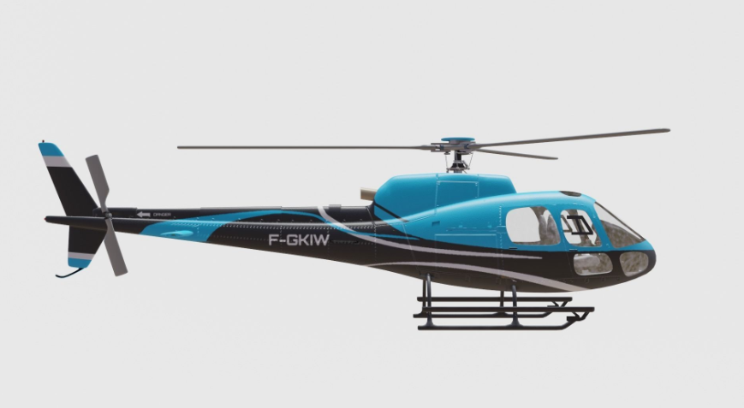
2. 헬기 플레이어 설정
2.3. 헬기 플레이어 피격 판정영역
피격 시 푸른색의 바운딩 박스에서 피격 여부를 판정 이후 부위 별로 피격 검사하여 내구도 계산한다.
빨강 구역 | 프로펠러 | 부위 내구도 100 | 부위 내구도 40: 과열로 인한 이동속도 저하, 0: 프로펠러 파괴로 추락
노랑 구역 | 머리 | 부위 내구도 100 | 부위 내구도 40: 유리창 균열 효과, 0: 유리창 깨짐 효과 및 조준점 제거
보라 구역 | 꼬리 | 부위 내구도 100 | 부위 내구도 40: 기체 회전 속도 증가, 0: 기체 정지 불가 및 지속적인 회전
연두 구역 | 몸통 | 부위 내구도 100 | 부위 내구도 40: 기체 받는 데미지 증가, 0: 기체 파괴로 인한 사망

Slide 11
2. 헬기 플레이어 설정
2.3. 헬기 플레이어 피격 판정영역
각 부위 별 효과 연출은 다음과 같다.
빨강 구역 | 프로펠러 | 부위 내구도 100 | 부위 내구도 40: 과열로 인한 이동속도 저하, 0: 프로펠러 파괴로 추락
 | 효과 연출 | 내구도 40일 때, 화면 테두리로 빨간 이펙트(사이렌 같은)출력과 프로펠러에서 이동경로를 그리면서 연기 출력 내구도 0일 때, 프로펠러 터지는 연출과 함께 푸쉬쉬 소리 출력, 조종하던 헬기는 조종 불가로 변경, 카메라는 공중에서 정지 카메라가 공중에서 멈춰 있을 때 헬기는 원래 이동방향대로 추락하며 땅에 닿을 시 폭발 이후, 회색화면과 함께 사망 다이얼 출력
노랑 구역 | 머리 | 부위 내구도 100 | 부위 내구도 40: 유리창 균열 효과, 0: 유리창 깨짐 효과 및 조준점 제거
 | 효과 연출 | 내구도 40일 때, 화면 테두리로 균열 효과 출력, 내구도 0일때, 화면 테두리로 깨진 유리 효과&더 퍼진 균열 효과 출력 및 조준점 제거
보라 구역 | 꼬리 | 부위 내구도 100 | 부위 내구도 40: 기체 회전 속도 증가, 0: 기체 정지 불가 및 지속적인 회전
 | 효과 연출 | 내구도 40일 때, 헬기의 이동경로를 그리는 연기 꼬리에서 출력, 회전 민감도 증가, 내구도 0일 때, 꼬리부분 파괴(꼬리 부위 두 동강 및 폭발)과 카메라 공중에서 정지, 또한 카메라가 공중에서 멈춰 있을 때 헬기는 계속 y축을 기준으로 회전하며 추락 땅에 닿을 시 폭발
연두 구역 | 몸통 | 부위 내구도 100 | 부위 내구도 40: 기체 받는 데미지 증가, 0: 기체 파괴로 인한 사망
 | 효과 연출 | 내구도 40일 때, 헬기 몸체 곳곳(몸체 내에서 랜덤 위치)에서 연기 발생(위로), 데미지 계산식 중 모든 부위가 받는 20% 데미지 추가 내구도 0일 때, 몸체가 두 동강나며 폭발

Slide 12
2. 헬기 플레이어 설정
2.4. 헬기 플레이어 내구도 설정
기체는 부위 별 내구도가 존재한다.
각 계산에 의한 데미지는 부위 별로 계산 됨. Ex) 대상과의 거리가 2Km이고, 피격 대상의 프로펠러의 내구도가 50인 상태에서 맞은 경우 → 데미지 = (20 * (20 * 5)) / 100 = 20, 공격당한 대상의 프로펠러의 내구도는 50 – 20 = 30. 따라서 나머지 내구도는 50이지만, 프로펠러 내구도만 30이 된다.
플레이어 헬기 | Apache
부위 별 내구도 | 각 100
헬기 방어력 | 방어력 50
기본 공격력 | 공격력 20, 최대 탄창 30발
최대 이동 속도 | 1초 당 5M 전진
데미지 계산 식 | 데미지 = (공격력 * 대상과의 거리(100M당 5, 최대 거리는 2km)) / 피격 대상의 방어력
미사일은 미사일 키 누르고 마우스 클릭 시 발사되며, 사출될 때 미사일의 꼬리 부분에서 연기가 출력되며 전진한다.
미사일은 지정된 방향으로 5km 날아가고 부딪힌 대상이 없으면 공중에서 폭발한다.
폭발 시 폭발 범위(1km^3 pi)

Slide 13


2. 헬기 플레이어 설정
2.5. 헬기 플레이어 조작 방법
W/S: 기체 상승/하강
A/D: 기체 회전
R: 기본 공격 장전
Q: 헬기의 특수 능력 사용
마우스: 기체 회전 및 클릭 시 사격

Slide 14
Part 3
군인 플레이어 설정

Slide 15
3. 군인 플레이어 설정
3.1. 군인 플레이어 피격 상태 개요
정지
뛰기
전체 HP 100
HP
감소
피격 시
HP = 0
사망
부활
걷기
사격
모든 군인 플레이어는 HP가 100로 시작되고 피격 시 HP가 감소한다.
HP가 0인 경우 일정 시간 지나고 HP가 100인 상태로 부활한다.

Slide 16
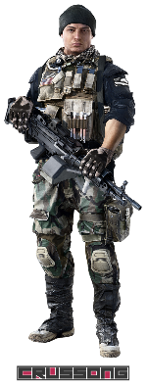
3. 군인 플레이어 설정
3.2. 군인 플레이어 피격 판정영역
피격 시 1px이라도 충돌하면 피격 판정이 성립한다.
기체와 다르게 부위 별 피격은 없다.
적에게 피격 시 화면에 붉은 잔상으로 표시
사망할 경우 쓰러지고 시체가 남게되며, 시체는 리스폰 시 사라진다.
Width: 0.6M
Height: 1.7M
Depth: 0.5M

Slide 17
3. 군인 플레이어 설정
3.3. 군인 플레이어 HP 설정
플레이어 기본 공격 데미지, 체력과 특수 능력이 명시되어 있다.
적에게 들킬 경우 적이 쫓아온다. 적의 공격 범위 내에 있다면, 적은 플레이어를 향해 사격하며 추격한다.
적을 모두 처치하지 않아도 되며 바이러스 상자를 찾아 처리하고 입구로 다시 나오면 게임에서 승리한다.
각 계산에 의한 데미지는 부위 별로 계산 됨. Ex) 대상과의 거리가 250m이고, 피격 대상의 HP가 75인 상태에서 맞은 경우 → 데미지 = (10 * (25 * 5)) / 80 = 16, 공격당한 대상의 HP는 75 – 16 = 59. 따라서 피격 대상의 HP는 59이다.
 | 플레이어
체력 | 100
기본 공격력 | 공격력 10, 1초에 1발
방어력 | 방어력 40
최대 이동 속도 | 1초 당 1M 전진
데미지 계산 식 | 데미지 = (공격력 * 대상 간의 거리(10M 당 5, 최대 250M)) / 피격 대상의 방어력
총알 거리 | 300M
사용 무기 | 최대 탄창 수 20발

Slide 18
3. 군인 플레이어 설정
3.4. 군인 플레이어 조작 방법
W/S/A/D : 전/후/좌/우 이동
R: 기본 공격 장전
Space: 기본 공격
마우스: 카메라 회전

Slide 19
Part 4
Stage 1 적 설정

Slide 20
4. Stage 1 적 설정
4.1. Stage 1 적 상태개요 (헬기)
잠복
상태
비행
상태
일반 공격
상태
플레이어 근처 도달
플레이어 공격 범위 도달
모션 종료
공격 적중
공격 적중
모션 종료
플레이어 공격 범위 도달
피격
상태
사망
상태
내구도 0
잠복 상태: 플레이어가 보이지 않는 곳, 땅에 착륙하여 정지
비행 상태: 프로펠러가 움직여 플레이어에게 접근
일반 공격: 기본공격인 총알 발사
피격 상태: 플레이어 공격에 적중
사망 상태: 적의 내구도가 0

Slide 21
4. Stage 1 적 설정
4.1. Stage 1 적 상태개요 (군인)
정찰
발견
전체
체력
체력
감소
맞은 부위에서
검은 피 이펙트 출력
시야 범위 내
피격 시
체력 = 0
5초간 시야 X
사망
추격
사격
공격 범위 내
모든 적은 HP가 존재하고 피격 시 HP가 감소한다.
HP가 0인 경우 사망 판정과 동시에 사망 애니메이션(쓰러짐)이 출력된다.
해당 적은 각 구간을 지니고 있으며, 구간 별로 돌아다닌다.
고정된 범위 내에 플레이어가 있는 경우 플레이어를 추격한다.
추격 시작 이후 5초 동안 시야범위 내에 플레이어가 없을 경우 다시 자신의 구역으로 돌아간다.

Slide 22
4. Stage 1 적 설정
4.2. Stage 1 적 피격 판정영역 (헬기)
피격 시 푸른색의 바운딩 박스에서 피격 여부를 판정 이후 부위 별로 피격 검사하여 내구도 계산한다.
빨강 구역 | 프로펠러 | 부위 내구도 50 | 부위 내구도 10: 과열로 인한 이동속도 저하, 0: 프로펠러 파괴로 추락
연두 구역 | 몸통 | 부위 내구도 50 | 부위 내구도 25: 기체 받는 데미지 증가, 0: 기체 파괴로 인한 사망

Slide 23
4. Stage 1 적 설정
4.2. Stage 1 적 피격 판정영역 (헬기)
각 부위별 연출은 다음과 같다.
빨강 구역 | 프로펠러 | 부위 내구도 50 | 부위 내구도 25: 과열로 인한 이동속도 저하, 0: 프로펠러 파괴로 추락
 | 효과 연출 | 내구도 25일 때, 적 기체의 프로펠러에서 연기가 발생. 이때 연기는 해당 기체가 온 경로를 그리면서 발생한다. 이동속도는 초당 10M로 감소 내구도 0일 때, 적 기체의 프로펠러에서 폭발이 발생. 폭발이 발생하면서 (이동한 경로의 방향으로)추락하며, 추락 후 땅에 닿을 시 2차 폭발
연두 구역 | 몸통 | 부위 내구도 50 | 부위 내구도 25: 기체 받는 데미지 증가, 0: 기체 파괴로 인한 사망
 | 효과 연출 | 내구도가 25이 되는 즉시, 적 기체의 몸통 곳곳에서 연기 발생. 이때 연기는 몸통의 랜덤한 위치에서 발생한다. 내구도가 0이 되는 즉시, 해당 기체가 두 동강 나며 폭발.

Slide 24
4. Stage 1 적 설정
4.2. Stage 1 적 피격 판정영역 (군인)
피격 시 1px이라도 충돌하면 피격 판정이 성립한다.
2St 적은 경비원이므로, 오른쪽 사진은 피격 영역 참고 예시이다.
적에게 피격 시 검은 색 피로 맞은 부위에서 파티클로 출력 (총알이 들어온 방향으로 피는 반대로 뿜는다.)
시체는 30초 뒤 자동으로 사라진다.
Width: 0.6M
Height: 1.7M
Depth: 0.5M

Slide 25
4. Stage 1 적 설정
4.3. Stage 1 적 내구도 설정 (헬기)
적 기체는 기본 공격 데미지, 내구도와 특수 능력의 쿨타임 등 기능이 플레이어와 다르다.
기체는 부위 별 내구도가 존재한다.
각 계산에 의한 데미지는 부위 별로 계산 됨. Ex) 대상과의 거리가 1Km이고, 피격 대상의 프로펠러의 내구도가 100인 상태에서 맞은 경우 → 데미지 = (20 * (20 * 5)) / 50 = 25, 공격당한 대상의 프로펠러의 내구도는 100 – 25 = 75. 따라서 나머지 내구도는 100이지만, 프로펠러 내구도만 75이 된다.
플레이어가 몸통 내구도의 패널티가 걸린 경우 → 데미지 = (공격력 * 대상과의 거리) / 50 * 1.2 = 30, 플레이어는 몸통 페널티가 켜지고 피격 당한 경우 30의 내구도를 잃는다.
적 헬기 정보 | Apache(60기)
부위 별 내구도 | 각 100
기본 공격력 | 공격력 25, 1초에 2발
헬기 방어력 | 방어력 100
최대 이동 속도 | 1초 당 15M 전진
데미지 계산 식 | 데미지 = (공격력 * 대상과의 거리 (100M 당 5, 최대 거리는 1km)) / 피격 대상의 방어력
총알 거리 | 2km (이후의 거리는 총알 추락 -> 총알 삭제)

Slide 26
4. Stage 1 적 설정
4.3. Stage 1 적 내구도 설정 (군인)
Stage 2의 적 체력과 세부 정보 표이다.
적이 사격 시 적의 권총 앞부분에서 조그만 불꽃 파티클을 출력한다.
각 계산에 의한 데미지는 부위 별로 계산 됨. Ex) 대상과의 거리가 100m이고, 피격 대상의 HP가 125인 상태에서 맞은 경우 → 데미지 = (20 * (10 * 5)) / 40 = 20, 공격당한 대상의 HP는 125 – 20 = 105. 따라서 HP가 105가 된다.
 | 경비원 (20명)
내구도 | 75
기본 공격력 | 공격력 20
방어력 | 방어력 80
특수능력 | X
최대 이동 속도 | 정찰 시 초당 0.5M, 추격 시 초당 1.25M
데미지 계산 식 | 데미지 = (공격력 * 대상 간의 거리(10M 당 5, 최대 100M)) / 피격 대상의 방어력
시야 범위 | 전방으로 20M, 부채꼴(90도) 범위
사용 무기 | 권총, 2초당 1발
총알 거리 | 400M (이후의 거리는 총알 추락 -> 총알 삭제)

Slide 27
Part 5
맵 설정

Slide 28
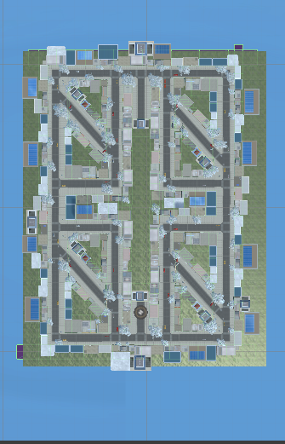
5. 맵 설정
5.1. Stage 1 지형 컨셉
Stage 1은 도시 분위기로 나무, 건물, 차 등 여러 오브젝트들이 존재한다.
그림의 1번 구역은 플레이어들이 스폰하는 구역이다.
그림의 2번 구역은 점령 구역으로 적들을 모두 처치하고 가는 곳이다.
하늘색의 경계 구간은 적들이 위치하는 구역으로 적 헬기, 군인이 랜덤하게 배치되어 있다.
헬기와 고층 건물들과는 충돌이 일어날 수 있다.
총알은 도시 오브젝트들을 뚫지 못한다.
1
2

Slide 29
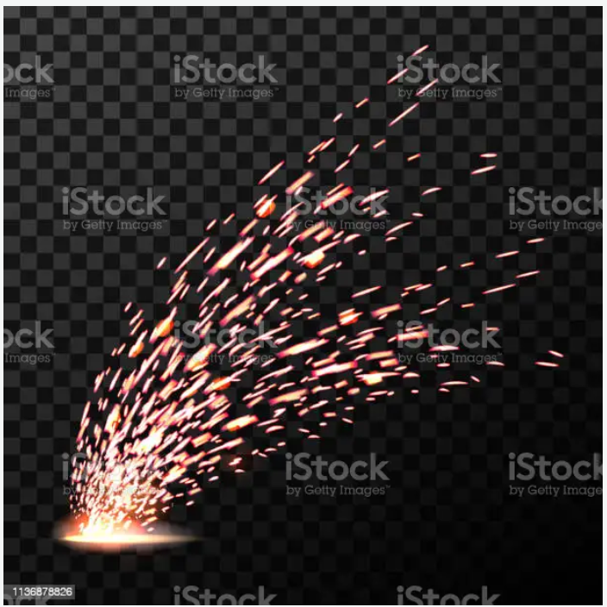
5. 맵 설정
5.2. Stage 1 구성
헬기가 건물과 부딪힐 경우 건물의 부딪힌 부분에서 불꽃 파티클 출력
도심지에 있는 나무의 경우 헬기가 근처에 있는 경우에만 흔들리는 애니메이션 출력
모든 적을 처치할 경우만 거점 지역이 표시된다.

Slide 30
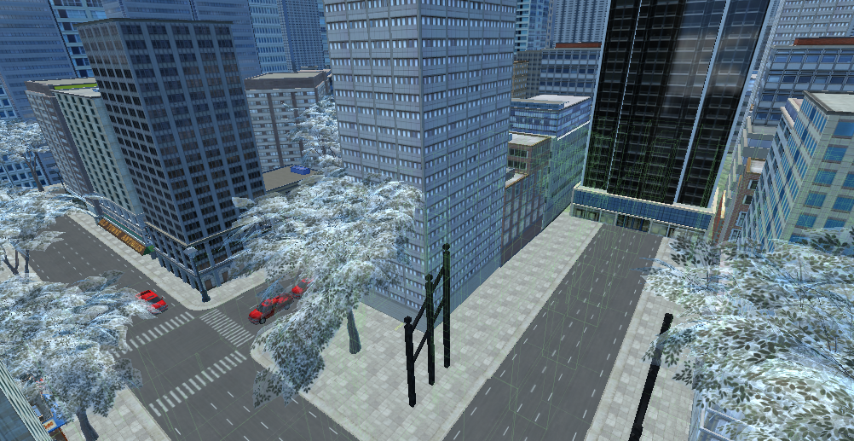
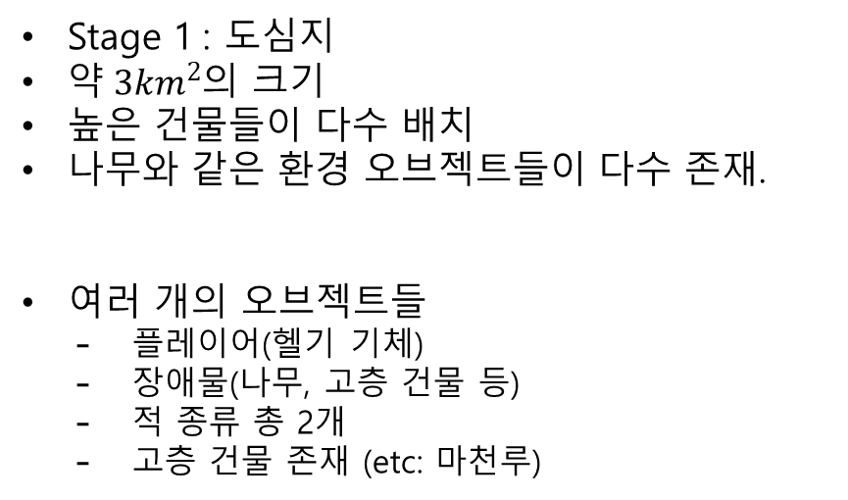
5. 맵 설정
5.3. Stage 1 배치
맵
Stage 1 : 도심지
${약 3km}^{2}$의 크기
높은 건물들이 다수 배치
나무와 같은 환경 오브젝트들이 다수 존재.
여러 개의 오브젝트들
플레이어(헬기 기체)
장애물(나무, 고층 건물 등)
적 종류 총 2개
고층 건물 존재 (etc: 마천루)
오브젝트

Slide 31
Part 6
화면 설정

Slide 32

7. 화면 설정
7.1. 화면 구성
2
3
1
4
배틀 필드와 비슷한 화면 구성을 지닌다.
미니 맵은 지원하지 않고 Stage 1는 레이더 형식과 Stage 2는 시야를 통한 맵을 제공한다.
Stage 1는 좌하단에 부위 별 내구도가 표시되고, Stage 2는 좌하단에 총 HP가 표시된다.
공통적으로 해당 페이지의 2번과 같은 위치는 진행율과 남은 시간을 표기한다.
공통적으로 해당 페이지의 4번과 같은 위치는 현재 잔탄 수와 총 탄수, 미사일이나 수류탄 개수를 띄워준다.

Slide 33
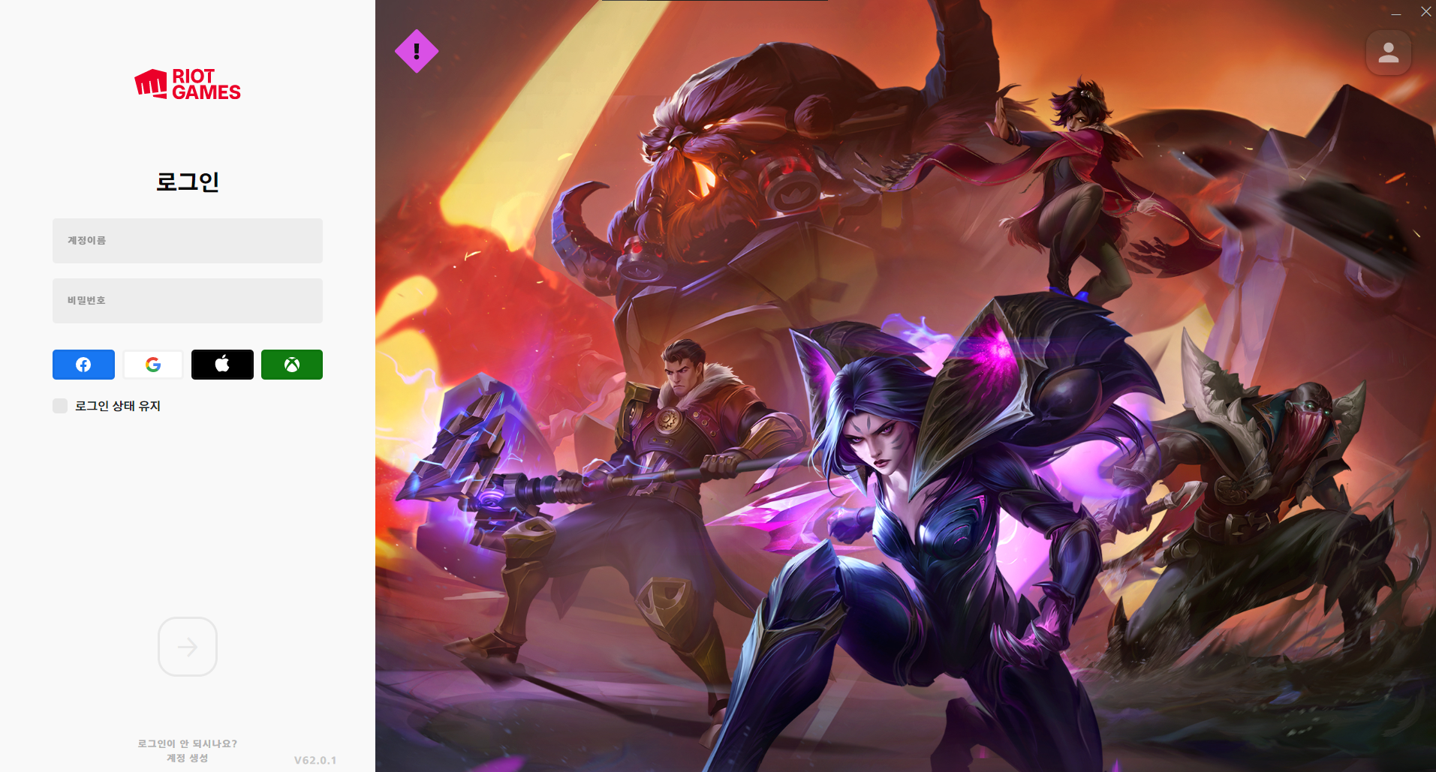
7. 화면 설정
7.2. 로그인 화면
3
2
1
번호 | 이름 | 설명 | 타입 | 사이즈 | 위치(x, y)
1 | Login_BG | 로그인 화면 배경(흰색) | Image | - | (0, 0)
2 | Login_Input | 로그인 화면 입력창(회색) | Image | - | (-500, 400)
3 | Login_GI | 로그인 화면 게임 이미지(추후에 이미지 제작) | Image | - | (300, 400)

Slide 34
7. 화면 설정
7.3. 로비 화면
2
3
4
1
5
번호 | 이름 | 설명 | 타입 | 사이즈 | 위치(x, y)
1 | Lobi_BG | 로비 화면 배경 (로그인 창에 덮어씌움 반투명 흰색) | Image | - | (0, 0)
2 | Lobi_GB | 로비 화면 게임 시작 버튼 | Image | - | (300, 50)
3 | Lobi_UI | 로비 화면 간단한 유저 정보 (아이디, 전판 승패 정보) | Text | - | (500, 50)
4 | Lobi_GBBG | 로비 화면 게임 시작 버튼 누른 뒤 배경 (로비 화면 배경 덮기) | Image | - | (0, 500)
5 | Lobi_Time | 로비 화면 게임 시작 버튼 누른 뒤 대기 시간 표기 | Text | - | (0, 500)

Slide 35
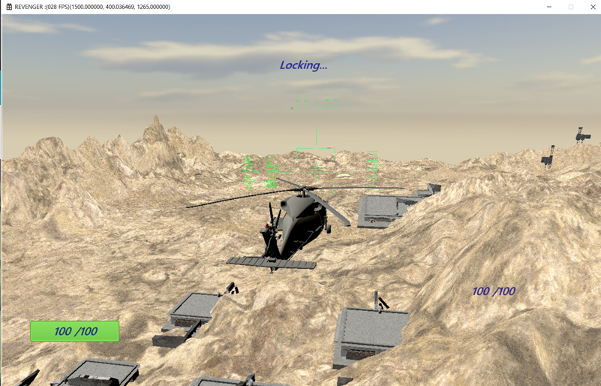
7. 화면 설정
7.4. 1스테이지 게임 UI 구성
6
3
4
1
5
2
7

Slide 36
7. 화면 설정
7.4. 1스테이지 게임 UI 구성
번호 | 이름 | 설명 | 타입 | 사이즈 | 위치(x, y)
1 |  | 크로스 헤어 | Image | - | (0, 500)
2 | m_MyCurrHP | HP 텍스트 (부위 별로 생성, 총 4개) | Text | - | (-950, 850)
2 | m_MyCurrHP | HP 게이지 바 (부위 별로 생성, 총 4개) | Image | 원본 | UV(50, 720)
3 | m_Finding | 주변 적 탐색 UI | Text | - | (0, 150)
4 | m_Rader | 레이더 탐색 UI | Image | 100*100 | UV(?)
5 | m_MyBullet | 현재 남은 총알 및 전체 총알 수 | Text | - | (750, 650)
6 |  | 진행률 및 남은 시간 | Text & Image | - | (0, 0)
7 |  | 미사일 활성화 UI | Image | - | (0, -)

Slide 37
Part 7
연구과제 시나리오

Slide 38
7. 연구과제 시나리오
7.1. 서버 이중화
서버 이중화를 통한 HA(고가용성)를 구현한다.
각 장애 상황에 대해서 후속조치가 되는 서버를 구현한다.
장애 상황 | 연출 | 구현
서비스 장애 | 서버 프로그램 강제 종료 | Standby 서버로 서비스 이전,자가 복구
하드웨어 장애 | 서버 PC 종료 | Standby 서버로 서비스 이전, 수동 복구
네트워크 장애 | 서버 PC 네트워크 연결 해제
기존 서버를 릴레이 서버와 로직 서버로 분리한다.
로직 서버는 Active-Standby 구조로 이중화 한다.
하나의 서버군은 릴레이 서버 하나와 다수의 로직 서버로 구성되며 이러한 서버군도 이중화하여 SPOF가 없도록 한다.
주기적으로 Actiive 서버와 Standby 서버는 서로 상태를 확인하고 서버간의 데이터를 동기화 한다.
Active 서버가 다운되었을 경우 Failover가 이루어진다.
Failover 이후 다운된 Active 서버의 장애 이슈 처리와 서버 복구가 이루어진다.

Slide 39
7. 연구과제 시나리오
7.2. 레이 트레이싱
게임 내 건물, 헬기 등 모든 오브젝트에 광선 추적을 통한 실시간 그림자를 적용한다.
적용 대상의 굴절과 반사광을 계산하여 래스터라이제이션보다 자연스러운 그래픽을 보인다.
움직이는 물체가 건물의 유리나 강가의 물을 지나갈 때, 유리나 물 표면에 움직이는 물체의 텍스쳐가 입혀진 상태로 비춰지게 한다.
빛을 추적하기 위해 카메라에서 발사된 광선을 1차 광선이라 한다.
1차 광선이 다른 물체에 닿지 않고 광원으로 도달하는 경우 ‘간접광은 없다’고 판단하고 계산을 종료
1차 광선이 광원으로 도달하는 중 다른 물체에 닿을 경우 그림자에 가려지거나 반사와 굴절이 되는 과정을 판단하고 계산한다.
그림자에 가려져서 생기는 그림자 광선, 물체 표면에서 반사로 생기는 반사 광선, 물체 표면에서 굴절하는 굴절 광선들을 생성한다.
위 광선들로 계산하여 계산된 광선들이 물체에 부딪힘 없이 광원에 도달할 때까지 재귀적으로 위 과정을 반복한다.

Slide 40
Part 8
출처

Slide 41
8. 출처
페이지 04: 그림 1_ 비행 화면 예시
https://www.youtube.com/watch?v=Vx2X-p3uM6A
페이지 05: 그림 2_ 1 스테이지 맵 예시
자체 제작
페이지 08: 그림 3_ 부위 별 손상 및 파괴 표시 예시
https://donghwa-kim.github.io/SelectiveSearch.html
페이지 10: 그림 4_ 배틀 필드4 화면 인 게임
https://www.youtube.com/watch?v=7zZXX_nQCTw
페이지 12: 그림 5_ WORLD OF WARPLANES 화면 인 게임
https://www.youtube.com/watch?v=mg9yU5W5kxc
페이지 14: 그림 6_ 적 헬기에게 공격 시 게임 화면 (Battle Field 4)
https://www.youtube.com/watch?v=8R1XFU8ecEM
페이지 14: 그림 7_ 지정한 지역에 폭탄을 떨어뜨리는 게임 화면 (World of Warplanes)
https://www.youtube.com/watch?v=Cj8kp11kQUA
페이지 16: 그림 8_ 1 스테이지 게임 화면 예시
https://www.youtube.com/watch?v=lol70WbRs2c&t=347s
페이지 17: 그림 9_ 2 스테이지 게임 화면 예시
https://www.youtube.com/watch?v=XIuvo6OOzJg
페이지 18: 그림 10_ 사용하는 키보드, 마우스 표시
https://dpg.danawa.com/bbs/view?boardSeq=244&listSeq=4044271&past=Y
페이지 26: 그림 11_ 2 스테이지 게임 맵 풍경 예시
https://news.mt.co.kr/mtview.php?no=2012010917308124842
페이지 27: 그림 12_ 2 스테이지 대공포 예시
https://namu.wiki/w/%EB%AF%B8%EC%82%AC%EC%9D%BC%20%ED%8F%AC%ED%83%91
페이지 27: 그림 13_ 2 스테이지 벙커 예시
https://namu.wiki/w/%EB%B2%99%EC%BB%A4(%EC%8A%A4%ED%83%80%ED%81%AC%EB%9E%98%ED%94%84%ED%8A%B8%20%EC%8B%9C%EB%A6%AC%EC%A6%88)
페이지 30: 그림 14_서버 이중화 도식 예시
https://www.ncloud24.com/goods/marketplace/ha_double-take.php
페이지 31: 그림 15_ 레이 트레이싱과 래스터라이제이션 비교 예시
https://developer.nvidia.com/ko-kr/blog/%ED%8C%A8%EC%8A%A4-%ED%8A%B8%EB%A0%88%EC%9D%B4%EC%8B%B1%EC%9D%B4%EB%9E%80/

Slide 42

THANK YOU

